Slide 1
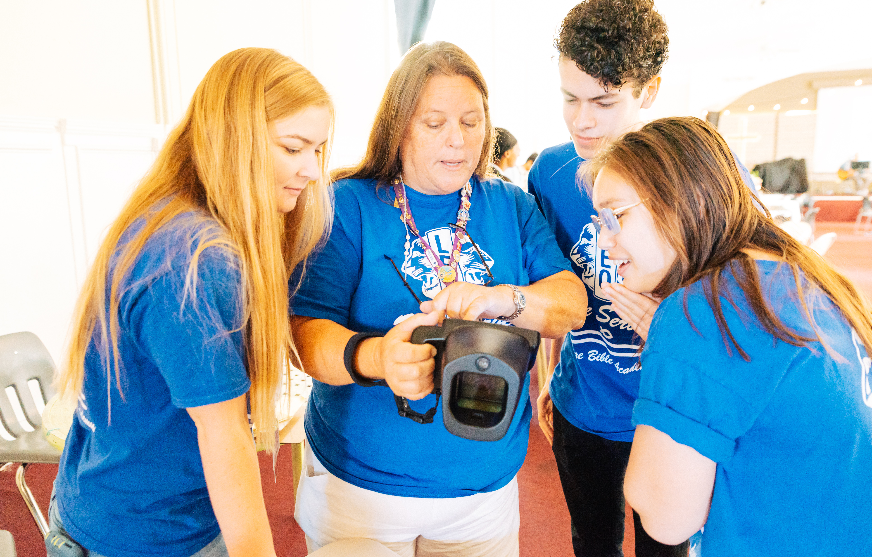
Orientation et formation de conseiller de Leo club
LIONS CLUBS INTERNATIONAL
1
Notes:
Note à l’instructeur : Le siège du LCI a conçu ce programme d'orientation et de formation pour les nouveaux conseillers Leo ou pour ceux qui n'ont jamais reçu de formation formelle concernant leur rôle en tant que conseiller. Bien que la formation ne couvre certainement pas tous les aspects du poste de conseiller Leo, elle fournit les outils de base pour en exercer les fonctions.
Cette formation doit être dispensée sous la direction d'un formateur Lion, tel qu'un président de commission Leo de district ou de district multiple, un conseiller de Leo club expérimenté qui connaisse les ressources et le règlement du LCI, ou un instructeur Lions certifié qui connaisse bien le programme Leo clubs.

Slide 2
Module 1 // Vue d’ensemble du programme Leo clubs
Module 2 // Rôle du conseiller de Leo club
Modules
Module 3 // Administration de Leo club
Module 4 // Ressources pour Leo clubs
Module 5 // Poursuivre le parcours de service
2
Notes:
Note à l’instructeur : Cette formation est conçue pour que les modules puissent en être présentés tous ensemble ou en tant que modules autonomes. Il est recommandé à l’instructeur d'examiner le contenu de chacune des sections et de déterminer quels modules sont les plus pertinents pour sa région. L’instructeur peut diviser tout module en plusieurs séances de formation ou en programmes de formation distincts.
Chaque module se termine par une suggestion d'activité de réflexion ou de discussion. Les activités de réflexion/discussion peuvent prendre plusieurs formes :
Réflexion individuelle : encourager les participants à formuler leur réponse de manière indépendante
Discussion de groupe : utiliser un tableau-papier pour saisir les réponses
Discussions en sous-groupes : allouer du temps supplémentaire aux sous-groupes pour qu’ils discutent d'abord, puis fassent rapport de leurs idées au reste du groupe
Veuillez utiliser les estimations suivantes comme guide lors de la planification de la formation (temps d'activité basés sur une réflexion individuelle ou une discussion de groupe) :

Slide 3
Module 4
Ressources à l’usage du programme Leo clubs
3
Notes:
Ce module présente le soutien assuré par le siège du Lions Clubs International et les nombreuses ressources destinées aux conseillers Leo. Il traite des sujets suivants :
Ressources pour Leo clubs
Communications du Léo club
Subventions Leo
À la fin de ce module, les conseillers devraient connaître toutes les ressources du Lions International propose destinées aux Leo clubs.

Slide 4
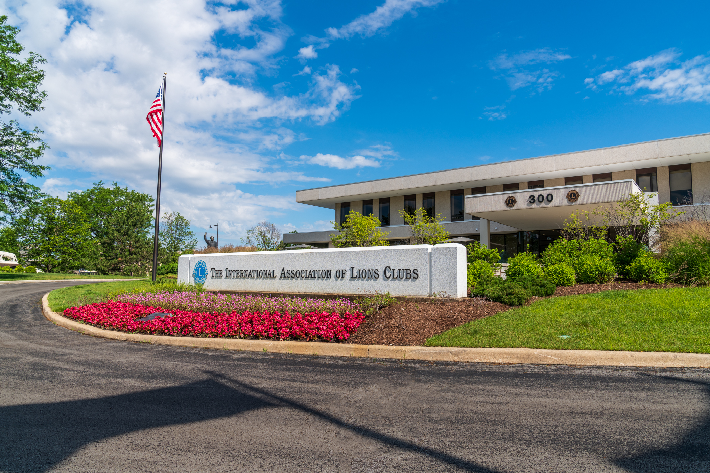
Siège international
Oak Brook, États-Unis
300 W. 22nd Street
Oak Brook, Illinois 60523 USA
4
Notes:
Le siège international du Lions Clubs est situé aux États-Unis, à Oak Brook, dans l’Illinois. Il s’y trouve 300 employés du Lions International et de la LCIF au service des Lions.

Slide 5
Ressources à l’usage du programme Leo clubs
Page Leo sur le site Web des Lions
Matériel de marketing et de recrutement Leo
Articles Leo de la boutique Lions Shop
Bulletin Leo en ligne
Page Leo sur Facebook
Centre de formation et instituts de formation Lions
Subventions Formation de responsables Leo
Subvention Service Leo
Événements au niveau de la région constitutionnelle Leo, Convention du Lions Clubs International
Prix et distinctions
5
Notes:
Voici la liste des ressources fournies par le siège international des Lions au service du programme Leo clubs. Ce module couvrira chacun de ces éléments dans les diapositives qui suivent. Vous trouverez les liens vers ces ressources sur www.lionsclubs.org/fr/leos.

Slide 6
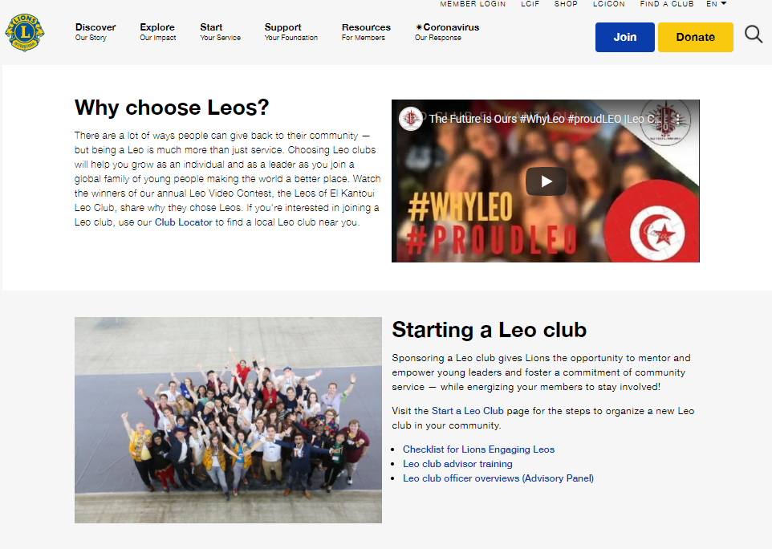
www.lionsclubs.org/fr/leos
6
Notes:
La première source d’information qu'un conseiller devrait consulter est la page Leo : www.lionsclubs.org/fr/leos. Cette page contient des liens vers toutes les ressources destinées aux Leo clubs et d'autres pages à explorer en rapport avec les Leo clubs du site Internet du Lions International.

Slide 7
Ressources en ligne
7
Notes:
Le Lions International a mis en ligne des ressources pour faire la promotion des Leo clubs. Les conseillers Leo peuvent trouver des liens vers ces ressources sur la page Leo ou sur le Centre de ressources du site Lions International, en sélectionnant ‘Leos’.

Slide 8
Ressources en marketing et recrutement à l’usage des Leo clubs
8
Notes:
Le Lions International propose plusieurs brochures, affiches et guides sur les Leos à télécharger. Les Lions peuvent également passer des commandes pour les recevoir imprimés.

Slide 9
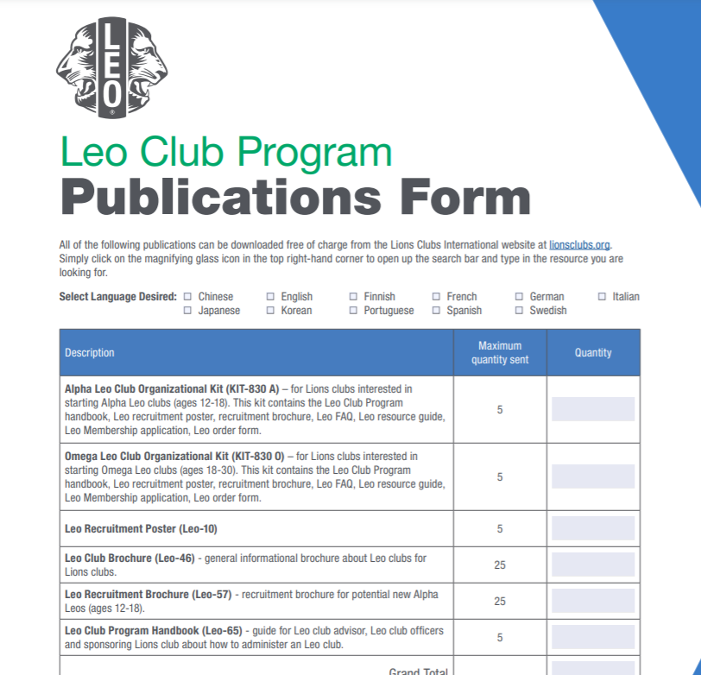
Commande de documents imprimés :
Recherchez les termes « Publications sur le programme Leo Clubs - Bon de commande » sur lionsclubs.org/fr pour commander des documents de recrutement Leo imprimés.
Renvoyez ensuite le bon de commande à l’adresse leo@lionsclubs.org.
9
Notes:
Ce formulaire contient la liste complète des ressources imprimées proposées par le Lions International. Envoyez votre commande à l’adresse leo@lionsclubs.org. Ces documents sont gratuits, mais les frais d'expédition en sont à la charge du Lions club, du district ou du district multiple.

Slide 10
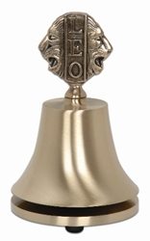
Articles Leo de la boutique Lions Shop
Disponibles dans la boutique Lions Shop (https://lionsclubsinternational.myshopify.com/collections/leos):
Kit de nouveau membre Leo
Vêtements Leos
Accessoires de réunion de Leo club
Certificats et plaques Leos
Insignes d’officiel de Leo club
Insigne Leo
10
Notes:
La boutique Lions Shop propose de nombreux articles pour Leo clubs : kits de nouveau membre, insignes, cloche et vêtements à la griffe des Leos.

Slide 11
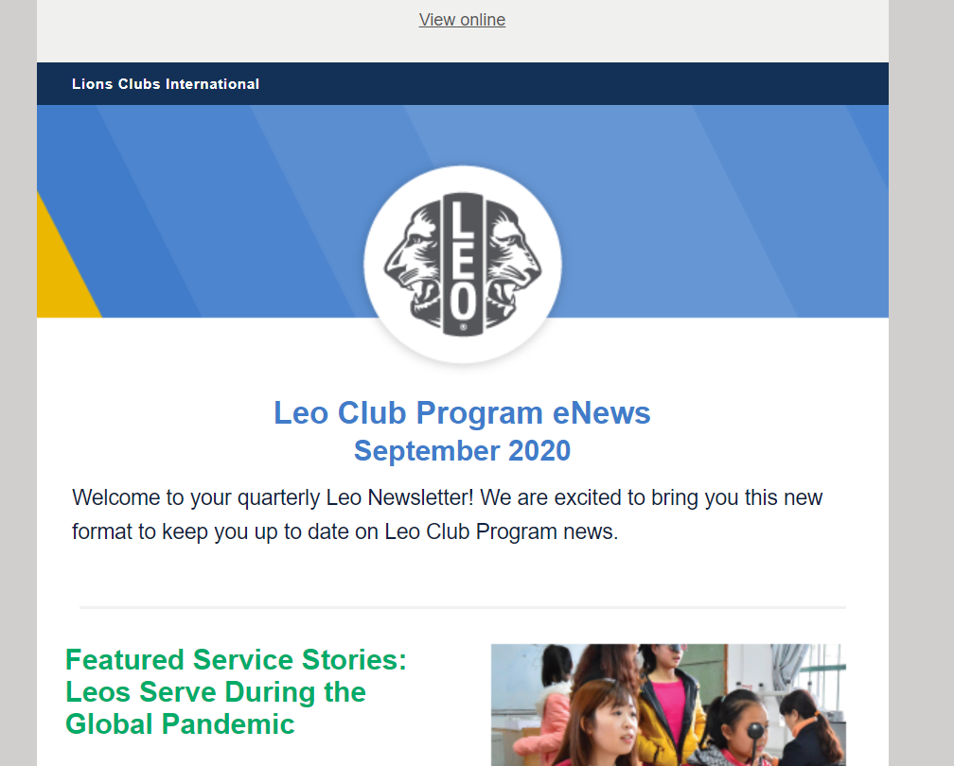
Bulletin Leo en ligne
Bulletin d’information trimestriel envoyé par leo@lionsclubs.org sur le programme Leo clubs.
Reçu par chaque Leo club et conseiller Leo dont l'adresse e-mail est enregistrée dans MyLCI.
11
Notes:
Tout officiel et membre de Leo club, conseiller Leo, président de commission de district/district multiple Leo enregistré lors de l'exercice fiscal en cours et ayant fourni une adresse életronique unique recevra automatiquement le bulletin Leo en ligne du siège international. Ce bulletin trimestriel fournit les informations sur les dates et événements essentiels et des ressources pour Leos et Lions participant au programme Leo clubs.
Si vous avez fourni vos coordonnées au siège international mais ne recevez pas ce bulletin, veuillez vous renseigner auprès du service Programme Leo clubs.

Slide 12
Page Leo sur Facebook
12
Notes:
La page Leo sur Facebook donne un accès rapide aux dernières nouvelles du programme Leo clubs. Elle sert aussi de lieu de rassemblement où les Leos du monde entier peuvent nouer des liens et échanger des idées sur des sujets comme les bonnes pratiques à suivre en matière de service et de leadership. Comme le bulletin Leo en ligne, il s'agit d'un excellent moyen de rester informé des dernières nouvelles et des événements liés au programme des Leo clubs. Suivez notre page sur www.facebook.com/leoclubs.

Slide 13
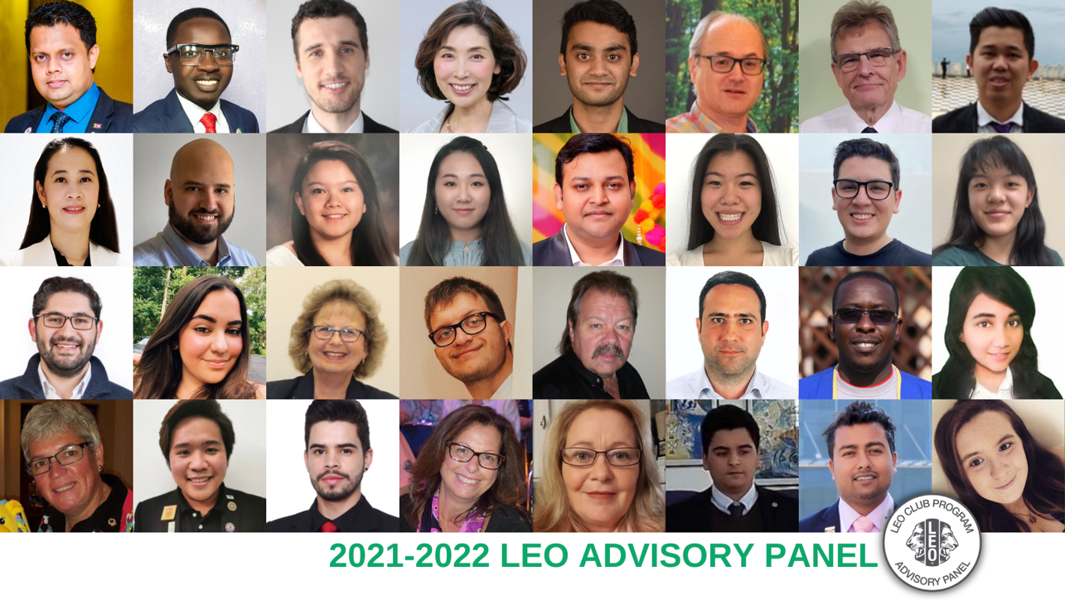
Comité consultatif Leo
Le comité consultatif du programme Leo clubs est composé de deux Leos et de deux Lions de chaque région constitutionnelle.
Date limite de candidature : 15 août.
13
Notes:
Le comité consultatif Leo est un comité consultatif de 32 Leos et Lions de chaque région constitutionnelle qui se réunissent chaque mois en commissions, offrent des commentaires au Lions International et créent des ressources pour le programme Leo clubs. Le comité se compose de trois commissions : Recrutement, Expérience Leo et Transition de Leo à Lion. Chacune a créé des présentations PowerPoint et des guides téléchargeables à partir du site Lions. Les candidatures doivent être déposées au 15 août.

Slide 14
Agents de liaison Leo ou Leo-Lion auprès du cabinet/du conseil Agents de liaison Leo-Lion auprès du conseil d'administration
Un gouverneur de district/président de conseil peut nommer un Leo ou un Leo-Lion pour un mandat d'un an dans le district/district multiple Lions en tant qu’agent de liaison de district. Cet agent représente les intérêts et les perspectives des Leos et des Leo-Lions, et facilite la communication et les liens.
Le poste d’agent de liaison Leo-Lion auprès du conseil d'administration offre une occasion unique de siéger au conseil d'administration du Lions Clubs International. Les agents de liaison sont choisis par le président international des Lions pour un mandat d'un an en tant que membre sans droit de vote.
Pour en savoir plus sur chaque poste, reportez-vous aux chapitres III et VII du règlement du conseil d'administration Lions.
14
Notes:
Un Leo ou un Leo-Lion peut être nommé pour servir dans le district ou district multiple Lions.
Un Leo-Lion a également la possibilité de servir d'agent de liaison officiel auprès du Conseil d'administration du Lions Club International. Deux Leo-Lion sont nommés chaque année pour y représenter les intérêts et perspectives des jeunes.
Pour en savoir plus sur chaque poste, reportez-vous aux chapitres III et VII du règlement du conseil d'administration : https://www.lionsclubs.org/fr/resources-for-members/resource-center/board-policy-manual

Slide 15
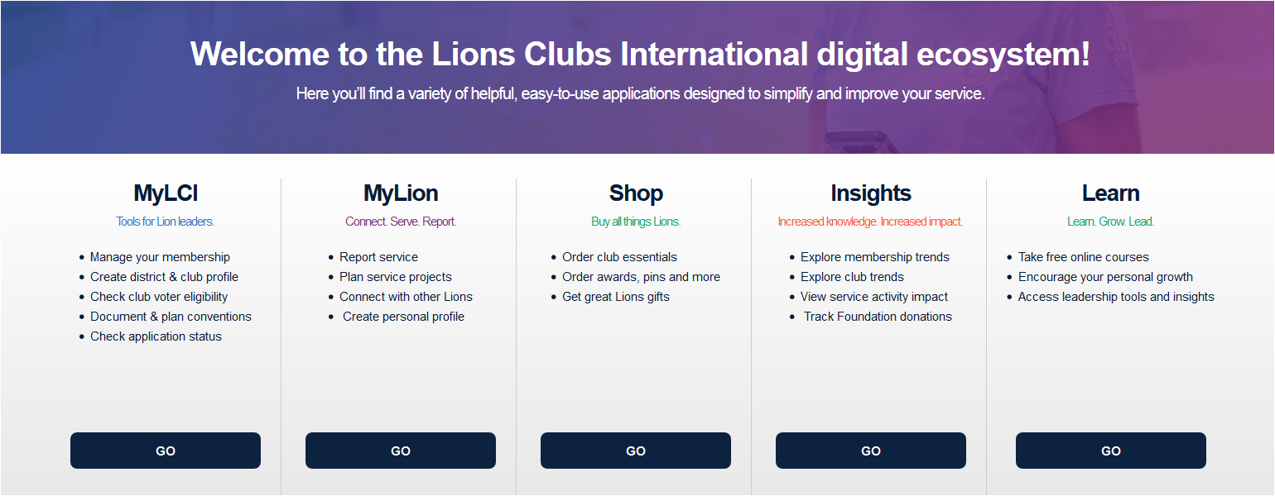
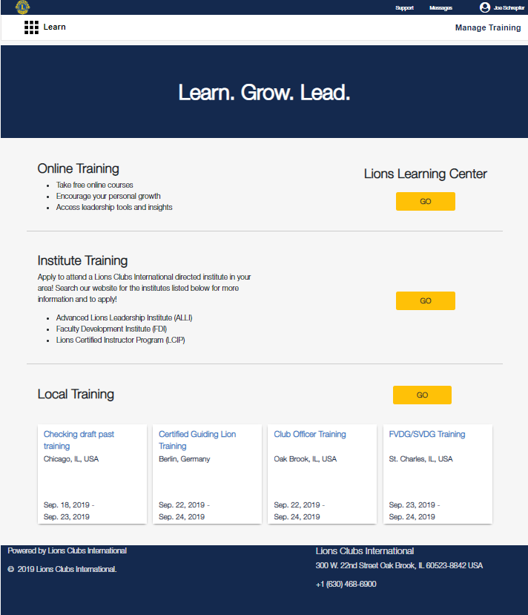
Centre de formation Lions
Compte Lion Account requis
Nouveaux cours
15
Notes:
Le centre de formation Lions (CFL) offre des cours en ligne aux Lions et Leos pour cultiver leurs compétences en leadership. Un compte Lion Account est nécessaire pour se connecter à l'outil numérique Learn.

Slide 16
Subventions Formation des responsables Leo
Aide financière à tout district multiple, simple, ou sous-district souhaitant organiser une formation de responsables Leo.
Subventions de 2000 USD par remboursement
Maximum de trois subventions par région constitutionnelle
Séances présentées ou co-présentées par des Leos
Des Leos siègent au comité d’organisation
Événement autonome
Organisateurs leos et Lions
Allouées entre le 1er juillet et le 1er mai
dans l’ordre des
demandes
16
Notes:
Cette subvention donne aux Leos l’occasion de cultiver leurs compétences de responsables dans le cadre d’une formation ou d’un colloque organisé pour répondre à leurs besoins spécifiques. Des subventions à cet effet sont offertes au niveau du sous-district, du district simple ou multiple et de la région constitutionnelle. La formation doit porter sur le développement des compétences en leadership, notamment dans les domaines de la gestion de projets, du travail d'équipe, de la communication, de l’innovation et de l’organisation de projets de service local.
Le Lions International accorde jusqu'à 2000 USD chaque année fiscale. Pour être prises en considération, les demandes de subvention doivent être approuvées avant la date de la formation et sont examinées dans leur ordre de réception, du 1er juillet au 1er mai de chaque exercice. Les subventions sont accordées en fonction du contenu et de la qualité de la formation proposée. Les formulaires de candidatures se trouvent sur lionsclubs.org/fr/leogrants

Slide 17
Subvention Service Leo
Aide financière pour activité de service mise en œuvre par un Leo club dans un district ou district multiple Lions
De 1500 à 5000 USD au district/district multiple
Condition : contrepartie de 25% collectée localement
Autres conditions :
Activité de terrain
Travail d’équipe entre Leos et Lions
Allouées entre le 1er juillet et le 1er mai
dans l’ordre des
demandes
17
Notes:
La subvention de service Leo de la LCIF a été lancée en 2018 pour fournir une aide financière aux projets de service Leo. Un district ou un district multiple Lions peut demander jusqu'à 5000 USD, quel que soit le nombre de clubs ou type de club participant, avec une exigence de contrepartie de 25 % collectée par les Leos et Lions au niveau local. Cette subvention est la première de la LCIF réservée aux Leos. Tout Leo club souhaitant mener à bien un projet comportant une forte composante de service, une collaboration Leo/Lion ou répondant à un besoin humanitaire local non satisfait devrait en faire la demande. N’hésitez pas à contacter la LCIF à l’adresse LCIFLeoGrants@lionsclubs.org pour toute question.

Slide 18
Distinctions Leo
Le Lions International décerne divers prix et distinctions aux Leos et Lions en reconnaissance de leur action dans le cadre du programme Leo Clubs. Vous en trouverez quelques exemples ci-dessous, et tous les détails sur https://www.lionsclubs.org/fr/resources-for-members/resource-center/leo-awards-and-recognitions
Au niveau individuel
Leo de l'année
Au niveau du club
Prix Excellence de club
Prix Servir ensemble
Au niveau du district/ district multiple
Prix d’excellence de président de district Leo
18
Notes:
Le Lions Clubs International décerne une variété de prix et distinctions aux Leos et Lions en reconnaissance de leur action dans le cadre du programme Leo Clubs. Certaines formes de reconnaissance sont décernées à titre personnel, d'autres au niveau du club, du district ou du district multiple. Pour des informations plus détaillées, et notamment la liste complète des formes de reconnaissance et les formulaires de candidature, rendez-vous sur la page Leo (lionsclubs.org/fr/leos).

Slide 19
Récapitulatif
Points importants du module
Le Lions International propose des guides téléchargeables gratuits à imprimer et des articles en vente dans la boutique Lions Shop.
La communication du Lions International avec les Leo clubs s’effectue via l'e-mail leo@lionsclubs.org et la page Facebook du programme Leo clubs.
Il existe 20 formes de reconnaissance pour Leos exceptionnels.
Activité de récapitulation
Référez-vous au plan élaboré à la fin du module 2. Quelles ressources utiliserez-vous pour réaliser ou augmenter la portée de ce plan ?
19
Notes:
Note à l'instructeur : Pour l'activité facultative du module 4, demandez aux participants de réfléchir au plan développé à la fin du module 2. Demandez-leur quelles ressources ils utiliseront pour réaliser ou augmenter la portée de cette action.
Exemple : Tout conseille envisageant d'organiser une soirée de recrutement peut commander des brochures et des affiches auprès du Lions Clubs International en remplissant le bon de commande de documents Leo.
Durée estimée : 10 minutes

